Slide 1


GTA项目方案评审流程和
推进思路
营运管理中心
2016年3月24日

Slide 2



目录
做实
做大
一、背景
二、目标
三、案例
四、解决方案及推进思路
五、附录
做强
做好

Slide 3
一、背景
随着公司的快速发展和项目数量的高速增长，对项目方案质量也提出了更高的要求。经初步统计，2015~2016年所有常规项目中，项目参数不明确或缺项、漏项或方案不成熟等项目总共196个，占统计项目总数的18.7%。因参数不明确等因素，导致相应项目成本增加和实施周期延长等系列问题，影响了项目整体利润率和我司的品牌形象。
为提升项目方案质量以期从源头上解决此类项目问题，营运管理中心特邀请事业部群总、分管专顾的(商务BD)群副总、销管中心、项目采购部、财务部等召开“GTA项目方案评审流程和推进思路专题会议”，正式将相关流程和推进思路进行宣导并推进落实执行。

Slide 4
二. 目标
1. 提升项目方案质量(采购、项目实施强相关)
2. 降低项目实施过程中的变更频率和风险
3. 提升项目实施交付进度和效率
4. 提升项目采购效率和风险应对控制水平
5. 为项目全生命周期的统筹管理打下坚实的基础

Slide 5
三、案例
2015~2016年与方案相关问题项目统计
序号 | 问题类型 | 校园文化群组 | 创业电商群组 | 经管群组 | 基教学前群组 | 理工群组 | 信息群组 | 数金群组 | 合计 | 占比 | 项目总数量
1 | 合同参数不明确 | 18 | 5 | 15 | 9 | 20 | 19 | 6 | 92 | 8.8% | 2015年1月1日至2016年3月21日常规项目总数量：1050个（数据来源：项目信息统一表）
2 | 方案未考虑全面、漏项、缺项 | 5 | 1 | 8 | 6 | 8 | 3 | 5 | 36 | 3.4%
3 | 产品投标价格低于成本价 | 0 | 0 | 0 | 1 | 6 | 0 | 1 | 8 | 0.8%
4 | 预算利润率与概算差异较大 | 0 | 0 | 0 | 0 | 4 | 0 | 1 | 5 | 0.5%
5 | 实施或装修条件未考虑全面 | 1 | 1 | 3 | 6 | 10 | 2 | 2 | 25 | 2.4%
6 | 销售合同外增加需求（增加工程量、成本、赠送产品等） | 4 | 1 | 2 | 6 | 13 | 2 | 2 | 30 | 2.9%
7 | 合计 | 28 | 8 | 28 | 28 | 61 | 26 | 17 | 196 | 18.7%
注：
案例库

Slide 6
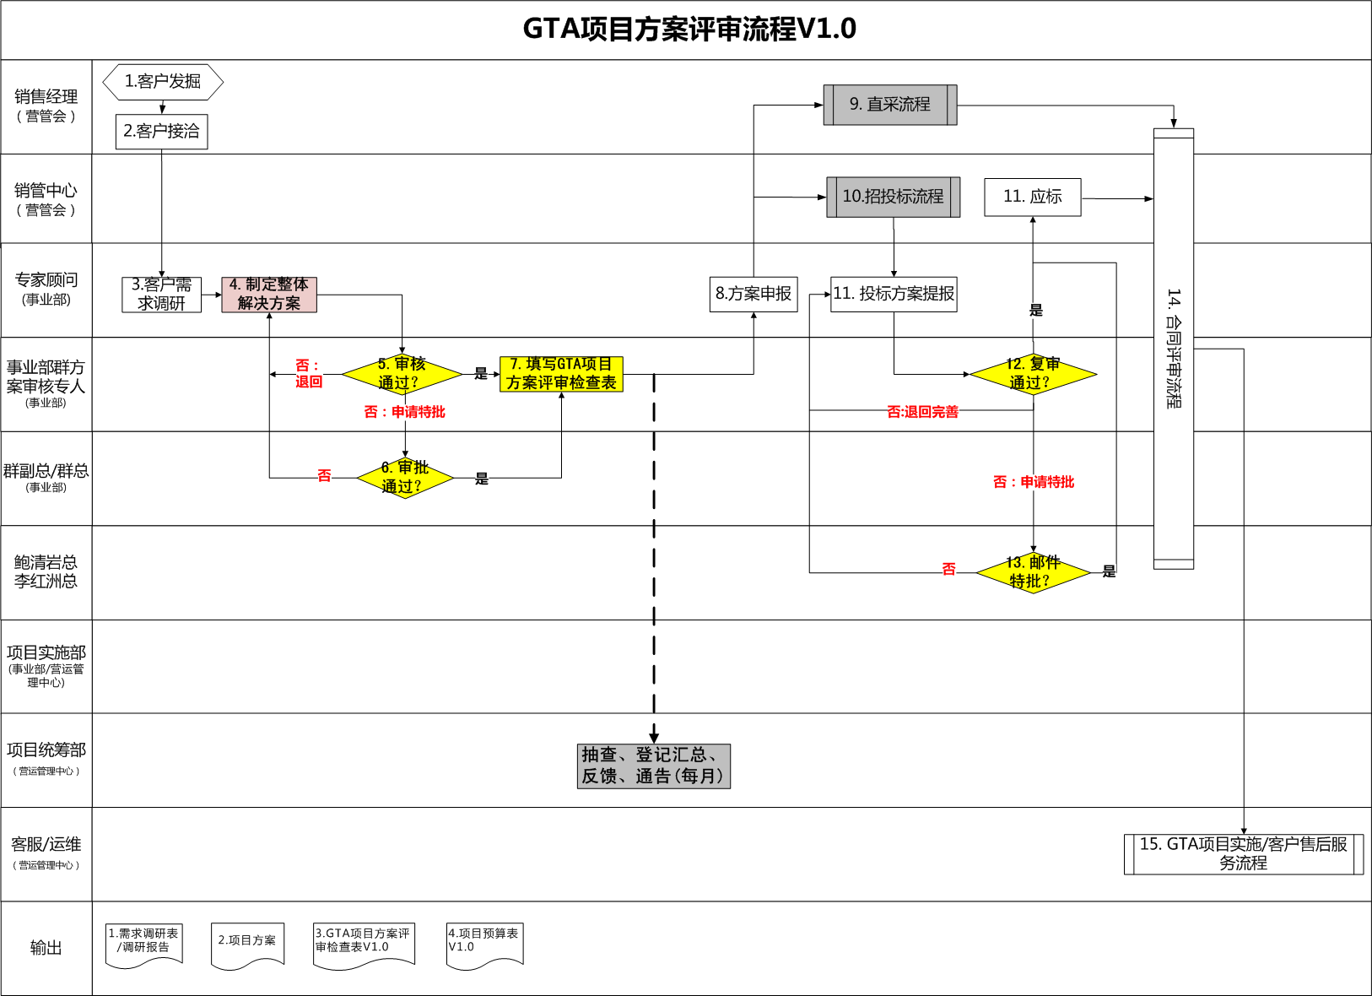
四、解决方案与推进思路
（一）解决方案

Slide 7
四、解决方案与推进思路
（一）解决方案
方案制定阶段（最核心最重要）
事业部专顾在拟定整体解决方案的时候就要按照“GTA项目方案评审检查表v1.0”（以下简称检查表）中的要求在方案中详细体现财务、实施、采购等内容，严守第一道质量关。
方案审核阶段（风控点1）
事业部项目方案审核专员对专顾拟定的方案对照检查表进行审核：
（1）审核通过，则填写检查表后和项目方案一并提交销售人员或者招投标管理部人员，同时抄送项目统筹部公共邮箱(iso1@gtafe.com)。
（2）审核不通过，则有两种情况：
第一种：退回给专顾进行修改完善后重新提交，直到审核通过为止；
第二种：专顾要求不需要修改完善直接继续提报，则需要由审核专员走特批流程：项目方案审核专员需要将项目方案和检查表一并拿给事业部群分管专顾的群副总或者群总审批确认，通过在检查表中填写“事业部分管专顾的群副总或群总姓名”和“特批日期”进行体现。
注：
1. 紧急重要且出现异常的项目（比如抢标项目等），确实无法完全按照检查表的要求完成方案，建议再考虑走特批流程。
2. 自启且合同金额50万以上的项目，建议邀请群组实施负责人、采购人员参加项目方案审核。

Slide 8
3. 方案复审阶段（风控点2）
在招投标阶段，事业部专顾根据招标文件拟定正式的投标方案，交由销管中心审核通过后销售人员拿去应标。
方案复审环节的责任主体也是事业部项目方案审核专员：专顾根据招标书拟写正式的招标技术方案提交事业部项目方案审核专人进行复审，与之前提报的项目方案、检查表结果进行比对检查：
（1）复审通过，则直接将投标技术方案交由销管中心整合成最终的投标方案后拿去应标。
（2）复审不通过，则有两种情况：
第一种：退回给专顾进行修改完善后重新提交，直到复审通过为止；
第二种：专顾认为无需修改完善要求直接交由销管中心进行应标，则需要由审核专员走特批流程：审核专员需要将投标方案和检查表一并邮件推送鲍清岩总和李红洲总进行特批（任何一人审批通过即可），抄送事业部群分管专顾的群副总、群总，以及项目统筹部公共邮箱(iso1@gtafe.com) 。
4. 合同评审流程阶段（风控点3）
销管中心《合同管理部工作白皮书》中的“合同评审流程”中，事业部、实施部门参加评审是串接其中的一个环节，这也是最后一道风险把控关卡。

Slide 9
备注：
复审环节主要是基于客户经常针对专顾前期提报的方案核心内容进行删减、更改而考虑设置的，推行方案复审可以有效降低合同阶段的风险。
事业部群组或者群确定各自群项目方案审核专员，并于2016年3月30日18点前邮件推送项目统筹部公共邮箱(iso1@gtafe.com)进行备案（建议同时指定第一和第二责任人），同时抄送销管中心合同管理部(刘梦霞)、招投标管理部（闵辉）进行报备。营运管理中心项目统筹部统一对接事业部项目方案审核专员获取项目方案以及方案审核、复审信息（暂定每月获取一次进行汇总分析、通告）。
项目如涉及多个事业部群，由主导事业部群项目方案审核专员（一般是金额占比最大或者大项目经理所属的事业部群）统一协调各干系事业部项目方案审核专员进行检查，每个事业群均需按检查表进行检查并填写提交，主导事业部群方案审核专员统筹汇总。
事业部项目方案审核专员在方案审核、复审过程中有任何困惑可随时咨询对应群组实施中心负责人、营运管理中心项目采购部对接人（刘冬、王彩霞）、财务部门对接人（王文俊）、项目统筹部对接人（鲁长城、杨春燕）、产品运维部对接人（夏健峰、李军、张新宇）、客户服务部对接人（蒙达勒、汪美）。
检查表采用电子签名，签名人员需对表单审核、复审、特批结果负责。

Slide 10
四、解决方案与推进思路
（二）推进思路
1. 试运行
2016年4月1日起开始试运行，试运行期为2个月。
2. 正式施行
根据试运行期间干系部门反馈的意见和建议修改完善发布修订版，2016年6月1日起正式施行。
过程监管
营运管理中心项目统筹部统一对接事业部群项目方案审核专员获取项目方案和方案审核、复审的信息，也请事业部部各群组分管专顾团队的群副总协同配合，项目统筹部定期统计分析和公司各群组的执行结果(暂定每月1次)。

Slide 11
五、附录
（一）参考文件
1、项目评估对接操作指引V1.3（招投标环节）
2、合同管理部工作流程白皮书V1.0
3、事业部培训-合同拟定及审核要点
4、【各实施总提供】采购、实施前置意见
（二）附件
附件1：GTA项目方案评审检查表v1.0（营运管理中心提供）
附件2：项目预算表V1.0（财务提供）
附件3：预采购协议书V1.0（采购提供）
附件4：GTA项目方案、合同售后服务条款规范方案V1.0

Slide 12
Q&A！
Notes:
更多免费教程和模板请访问：www.quppt.com

Slide 13

THANK YOU
深圳国泰安教育技术股份有限公司
Notes:
更多免费教程和模板请访问：www.quppt.com

